Slide 1
Web Programming
Web开发技术基础
第6章 Spring MVC
计算机学院
授课人：王尊亮

Slide 2


第6章 Spring MVC
6.1 Spring MVC工作原理
6.2 基于注解的控制器
6.3 Request Mapping
6.4 Handler Methods
6.5 MVC Config
6.6 拦截器Interceptors
6.7 跨域问题与CORS

Slide 3
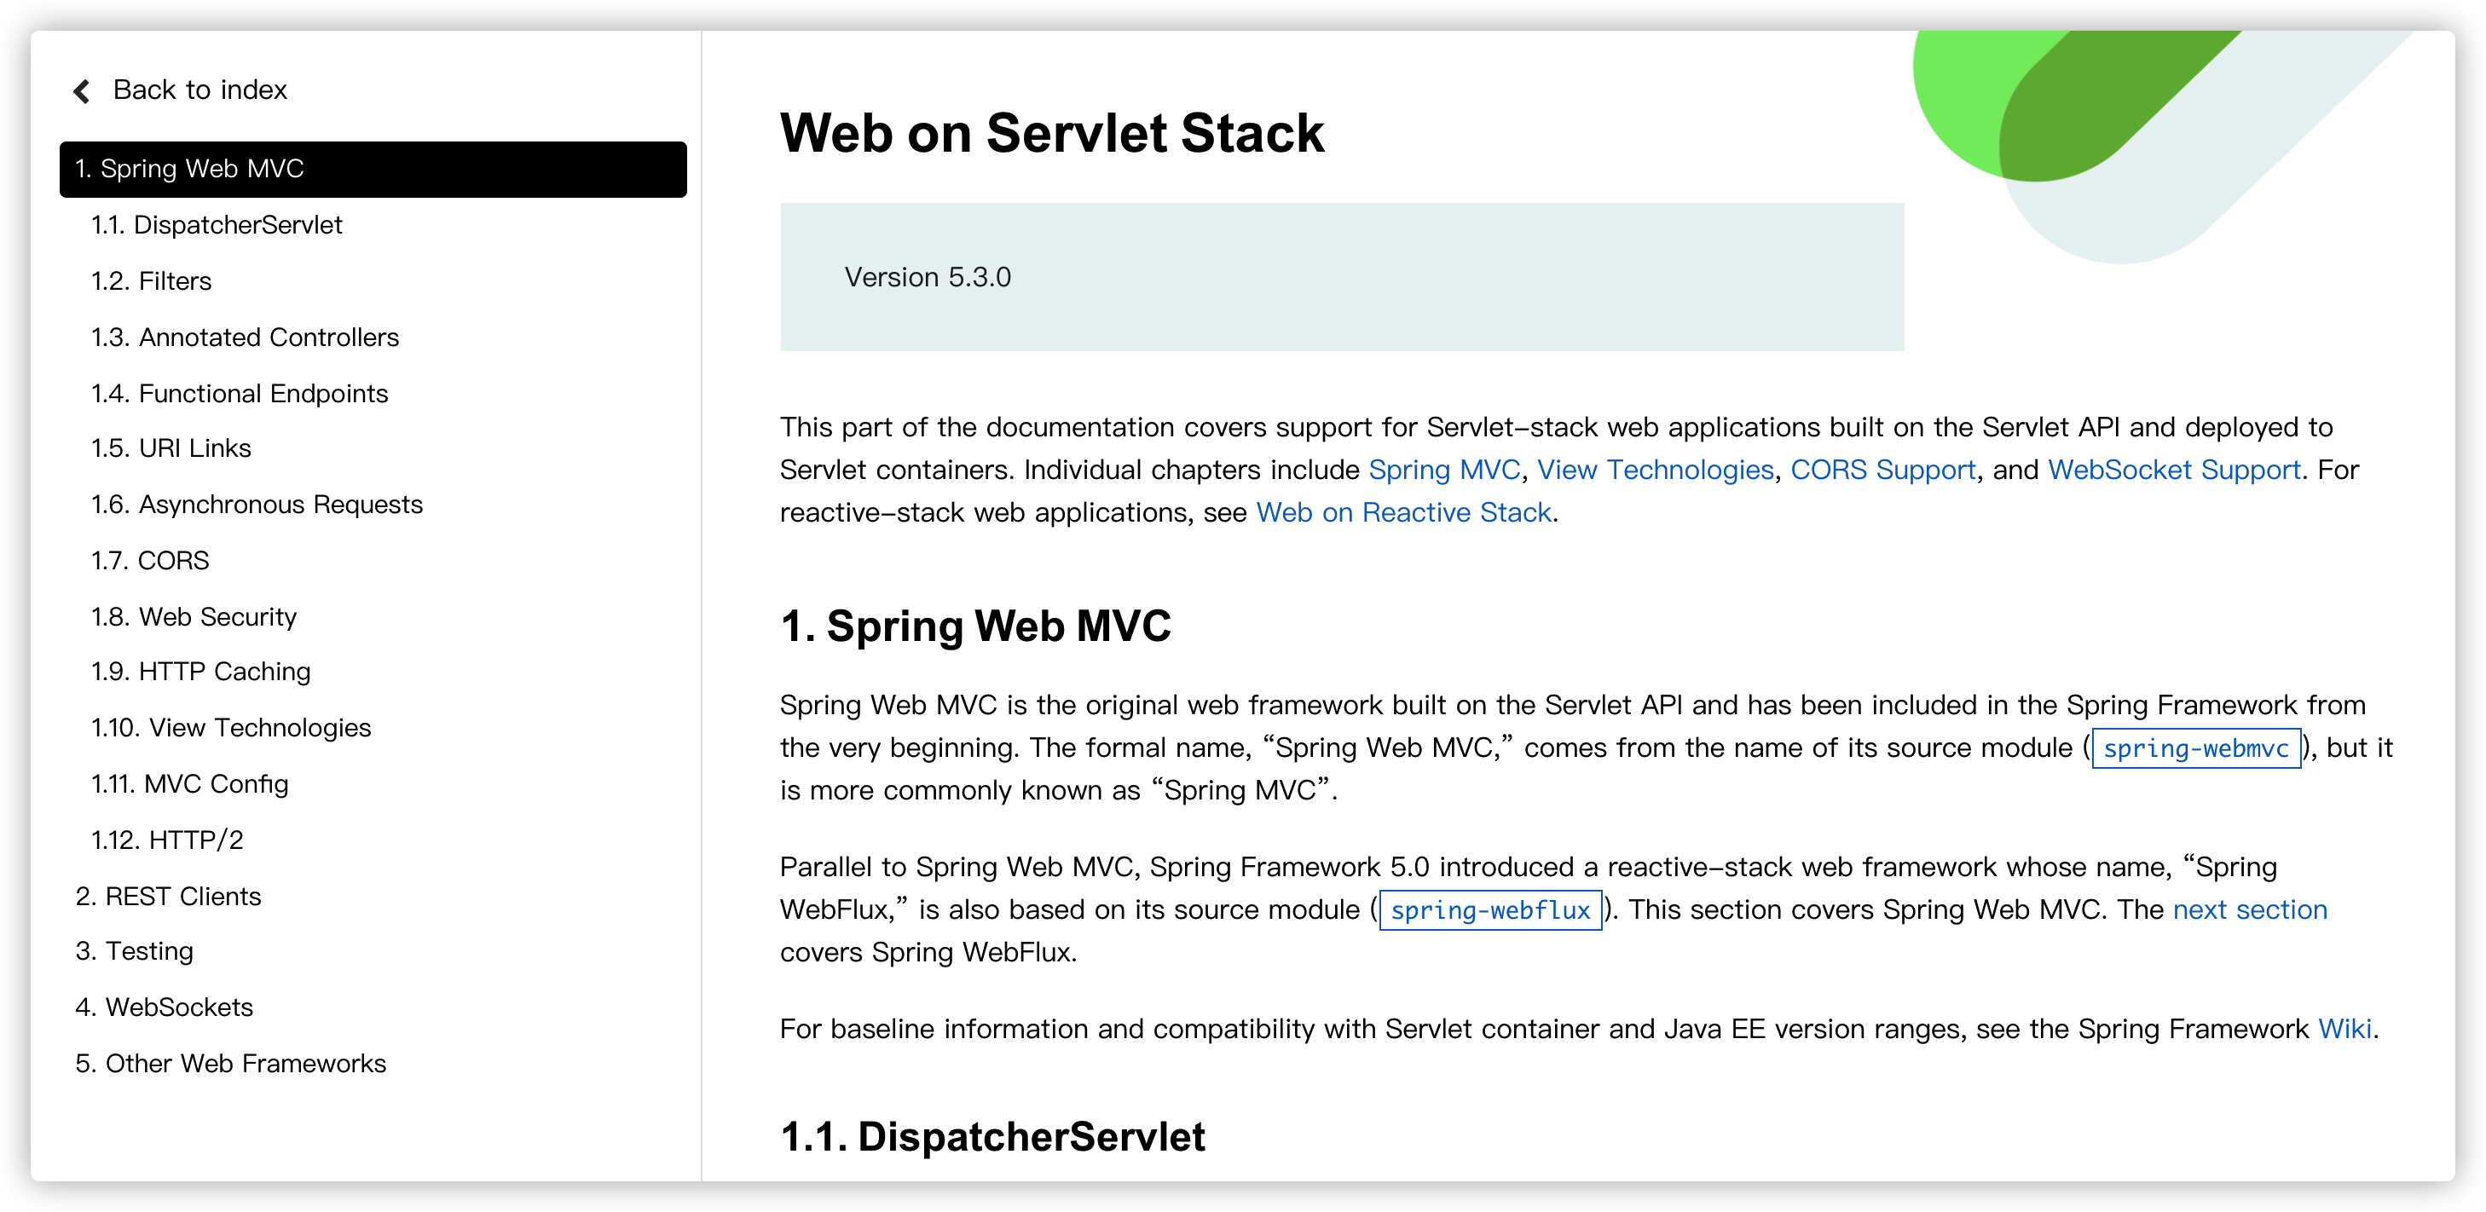
6.1 Spring MVC工作原理
https://docs.spring.io/spring-framework/docs/current/reference/html/web.html

Slide 4
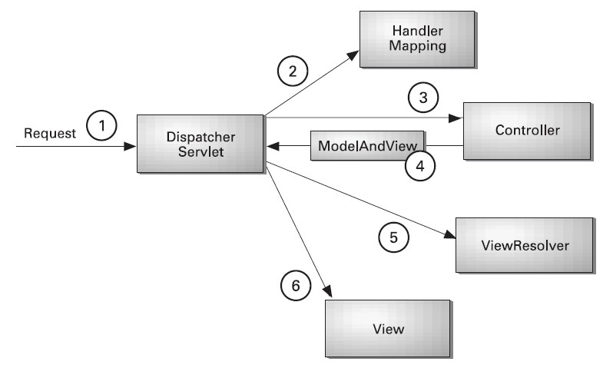
6.1 Spring MVC工作原理
Spring MVC框架主要由以下五部分组成：
DispatcherServlet（前端控制器），是整个Web应用的控制器
Controller（控制器），是http请求处理过程中的控制器
HandlerMapping（处理器映射）
ViewResolver（视图解析器）
View（视图）

Slide 5
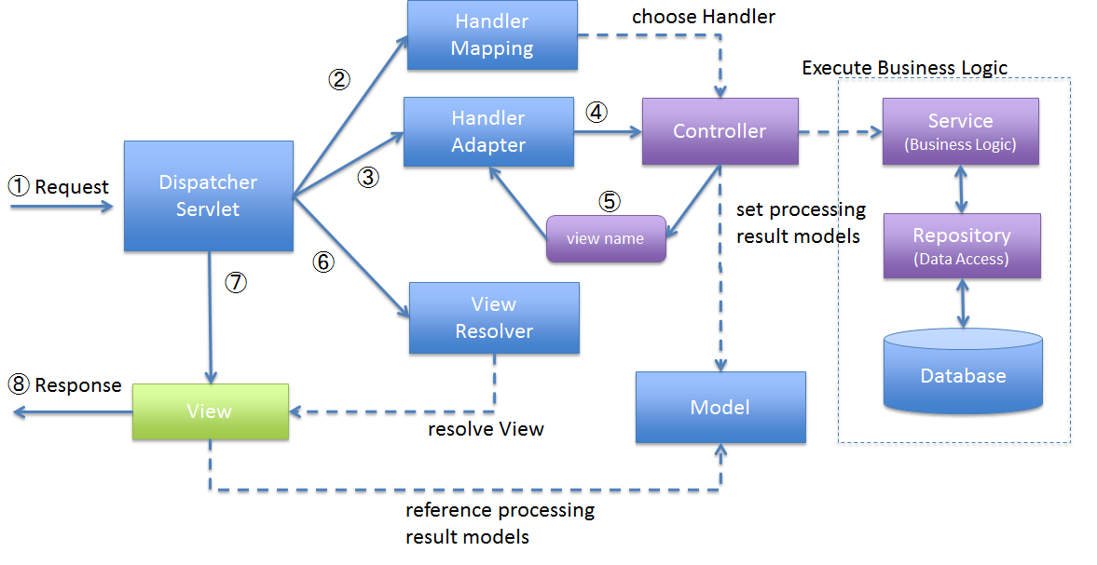
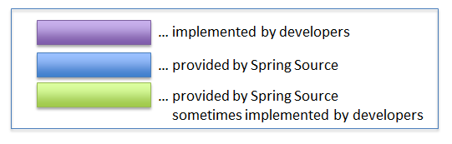
handler有多种实现方式
完成调用处理器时的适配

Slide 6
6.1 Spring MVC工作原理
工作流程：
0、初始化时，Spring MVC根据配置、注解得到URI和处理器(Handler)之间的映射关系(HandlerMapping)
1、客户端请求提交到DispatcherServlet
2、 DispatcherServlet通过HandlerMapping配置，找到对应的处理器（Handler）
3、 springmvc的handler有多种实现方式，DispatcherServlet通过适配器将请求提交到Controller等handler
4、 Controller调用业务逻辑后返回ModelAndView
5、 DispatcherServlet 将相应的视图信息传递给ViewResolver，找到指定的视图
6、 视图渲染数据模型，返回最终的response给客户端

Slide 7
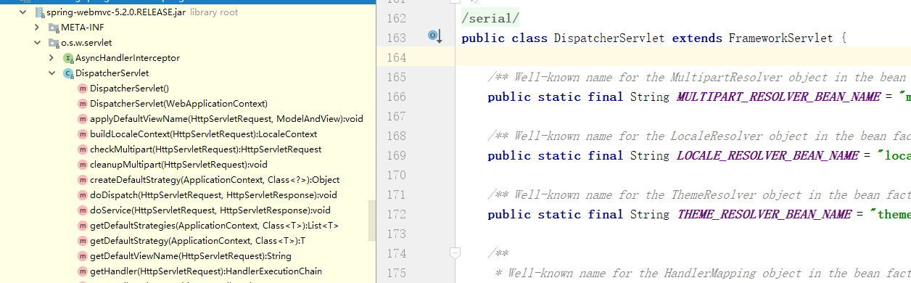
6.1 Spring MVC工作原理
DispatcherServlet是Spring MVC框架的核心类，在spring-webmvc-x.y.0.RELEASE.jar中的org.springframework.web.servlet包下

Slide 8
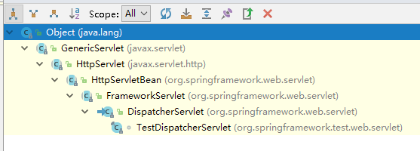
6.1 Spring MVC工作原理
DispatcherServlet是Spring MVC框架的核心类
类层级如下图，可以看到DispatcherServlet继承了HttpServlet、GenericServlet

Slide 9
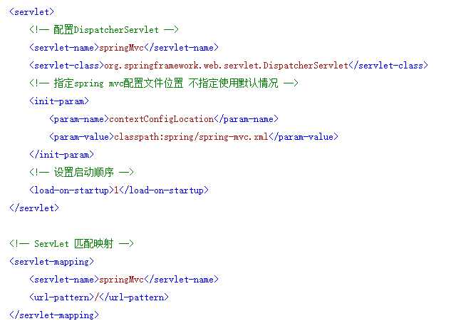
6.1 Spring MVC工作原理
DispatcherServlet作为一个Servlet，传统的启动方式是将其配置到web.xml中，如下图
Spring boot中已经无需如此

Slide 10
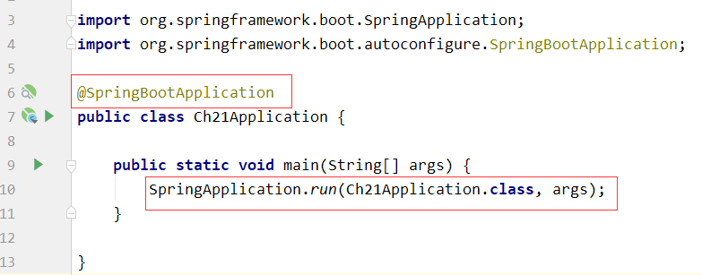
6.1 Spring MVC工作原理
Spring Boot Web项目的启动
创建IoC容器
启动内置的Tomcat
配置
Spring MVC

Slide 11
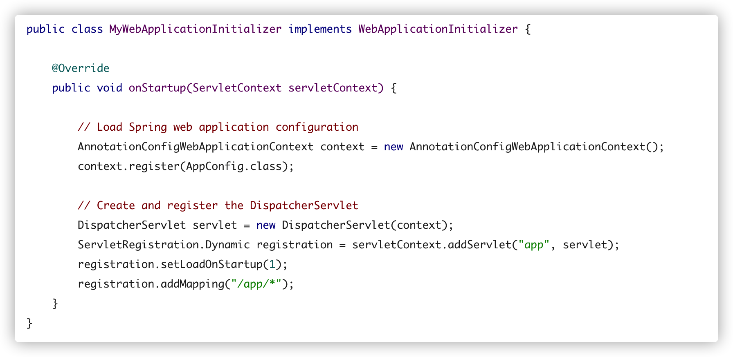
6.1 Spring MVC工作原理
Spring Boot Web项目的启动

Slide 12
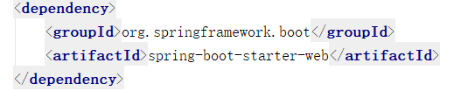
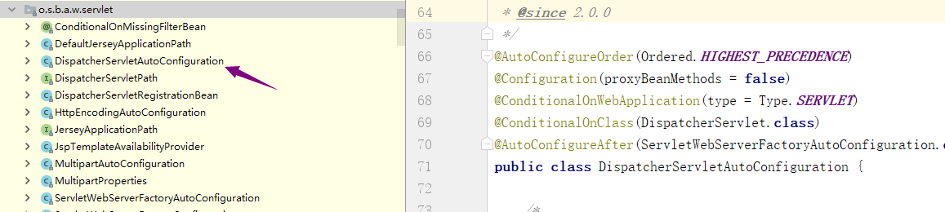
6.1 Spring MVC工作原理
在Spring boot中，嵌入了Tomcat等Servlet容器，同时支持尽可能的自动配置，因此当创建的Spring boot项目添加了spring-boot-starter-web依赖时（用spring initializr创建时勾选了web），在启动后会对dispatchservlet进行自动配置。
spring-boot-autoconfigure-2.2.0.RELEASE.jar org.springframework.boot.autoconfigure.web.servlet包

Slide 13
6.2 基于注解的控制器
Controller实现类包含了对用户请求的处理逻辑，是用户请求和业务逻辑之间的“桥梁”。
Spring MVC支持基于注解的控制器，无需再配置文件中部署映射，不必扩展基类，也不需要实现特定的接口。极大简化了Web应用的开发。
常见的注解：
1、@Controller，配置在类上，表明类是Spring MVC中的Controller，Spring MVC会自动扫描注解了此注解的类。
2、@RequestMapping，可以配置在类和方法上，用来指定类或者方法是针对哪个URI的处理器。
3、@ResponseBody，表示将返回值放在response体内，而不是返回一个页面。
4、@RestController，是一个组合注解，组合了@Controller和@ ResponseBody，当后端只返回数据时（如json），就可以使用此注解。
5、@PathVariable，用来接收路径参数，此注解放置在参数前。

Slide 14
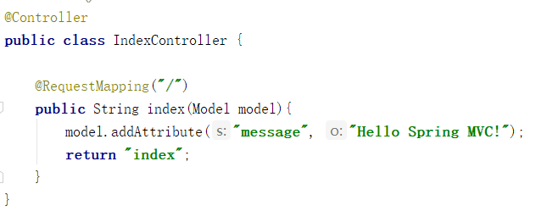
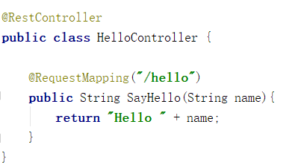
6.2 基于注解的控制器

Slide 15
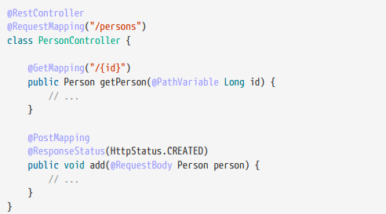
6.3 Request Mapping
Spring MVC的@RequestMapping注解可以根据请求的URI、http method等将请求映射到一个方法上。当针对特定http method请求时，还可以使用缩写@GetMapping、@PostMapping、@PutMapping、@DeleteMapping、@PatchMapping
在方法级别上的注解表示在类级别上URI的进一步细化
对应 GET /persons/{id}

Slide 16
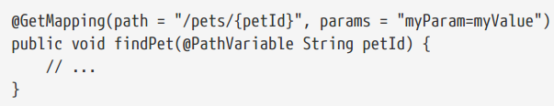
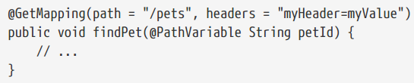
6.3 Request Mapping
@RequestMapping还可以根据请求参数、请求首部、media type等进一步缩小匹配范围
paramos和header匹配：可以从请求参数或者HTTP头中提取值来进一步确定调用的方法
测试请求参数中的myParam的值是否等于myValue
测试请求头部中的myHeader值是否等于myValue

Slide 17
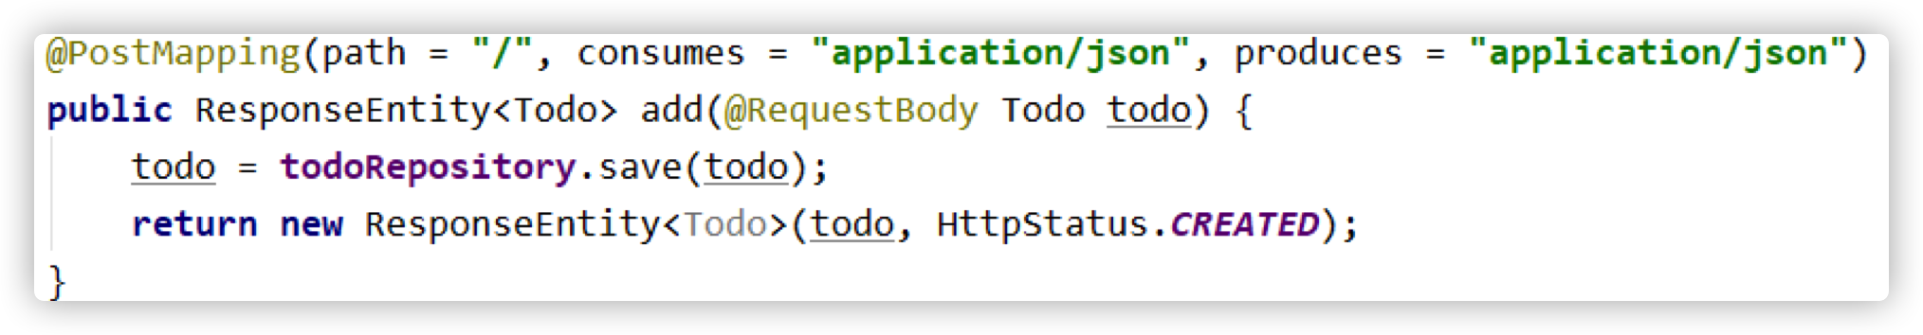
6.3 Request Mapping
consumes和produces匹配：请求的媒体类型和控制器限制的类型匹配时才能被调用
consumes属性意味着请求的HTTP头的Content-Type媒体类型应与consumes的值匹配。
produces属性对应请求的Accept字段。

Slide 18
6.4 Handler Methods
请求处理方法支持非常丰富的参数和返回值类型
常见的参数有：
1.@PathVariable，可以将URL中的值映射到方法参数中；
2. HttpServletRequest, HttpServletResponse、HttpSession，获取相应的servlet api对象
3. @RequestParam，对应于HTTP请求的参数，自动转化为参数对应的类型
4. @RequestHeader，对应于HTTP请求头参数，自动转化为参数对应的类型
5. @RequestBody，自动将请求内容转为指定的对象，默认使用HttpMessageConverters来转换
6. @CookieValue，对应于cookie参数，自动转化为参数对应的类型
7. @SessionAttribute
8. @ModelAttribute
……

Slide 19

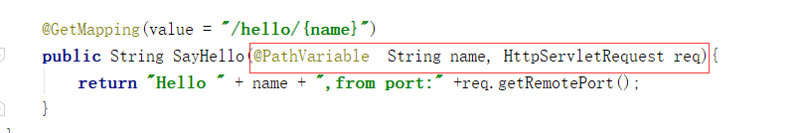
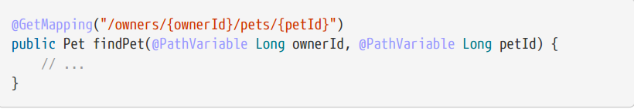
6.4 Handler Methods
@RequestMapping支持通过@PathVariable接收URI中请求参数。
还可以完成自动的类型转换

Slide 20
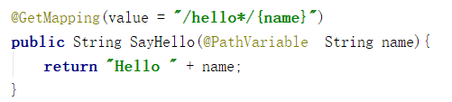
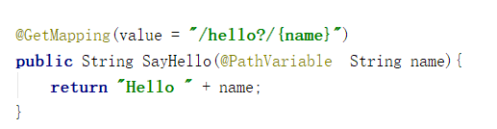



6.4 Handler Methods
@RequestMapping还支持通配符以及正则表达式从URL中提取参数
?：匹配任意的1个字符
*：匹配在一个path分段内的0个或多个字符
**：匹配0个或多个path分段

Slide 21
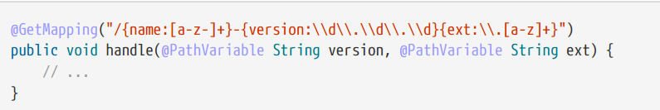
6.4 Handler Methods
@RequestMapping还支持通配符以及正则表达式从URL中提取参数
可以从 URI /spring-web-3.0.5.jar 提取版本号3.0.5和后缀jar

Slide 22
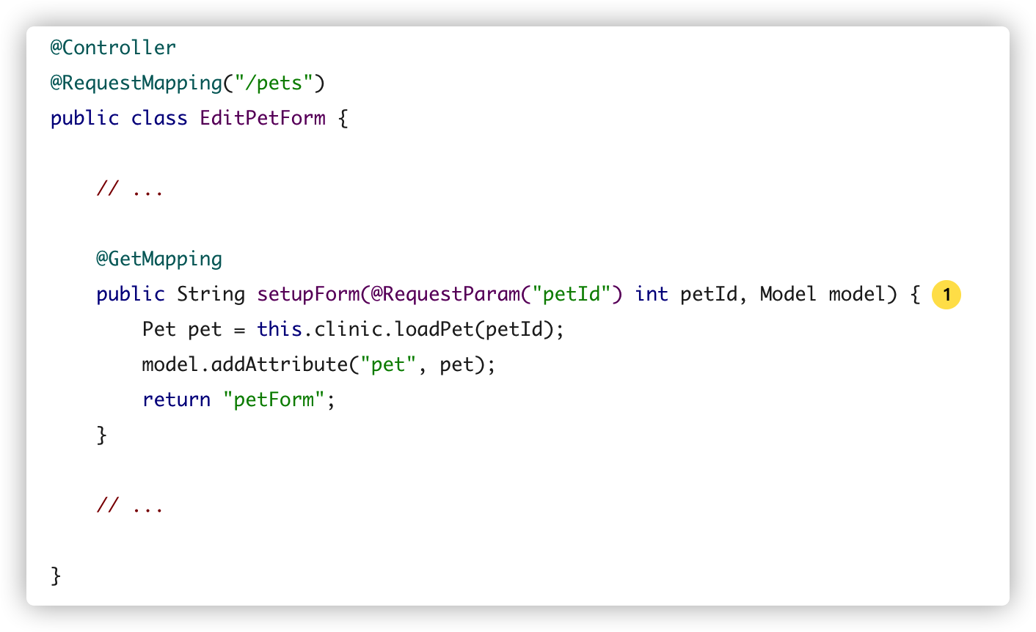
6.4 Handler Methods
@RequestParam，对应于HTTP请求的参数，自动转化为参数对应的类型

Slide 23
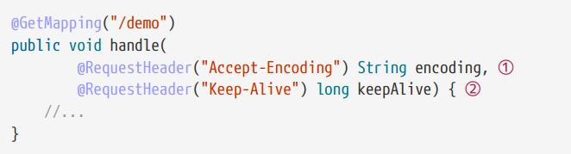
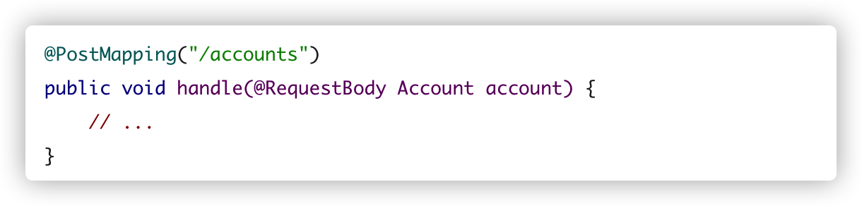
6.4 Handler Methods
@RequestHeader，对应于HTTP请求头参数，自动转化为参数对应的类型
@RequestBody，自动将请求内容转为指定的对象，默认使用HttpMessageConverters来转换

Slide 24
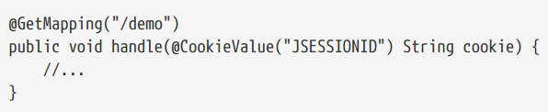
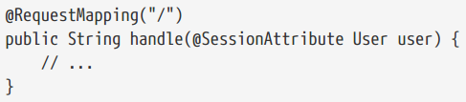
6.4 Handler Methods
@CookieValue，可以将Cookie中的值映射到方法参数中；
@SessionAttribute，从Session中获取属性数据

Slide 25
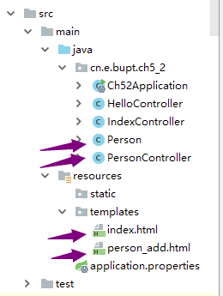
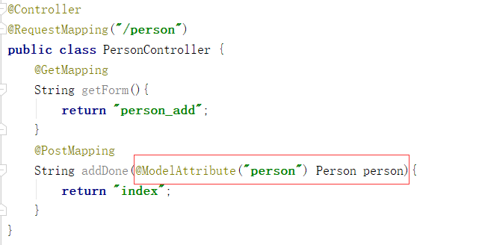
6.4 Handler Methods
@ModelAttribute, 将多个请求参数封装到一个实体对象，简化数据绑定流程，而且自动将其设置为模型数据，供视图页面使用。
PersonController

Slide 26
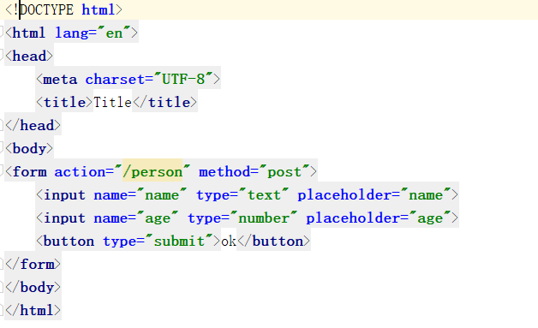
6.4 Handler Methods
@ModelAttribute, 将多个请求参数封装到一个实体对象，简化数据绑定流程，而且自动将其设置为模型数据，供视图页面使用。
person_add.html

Slide 27
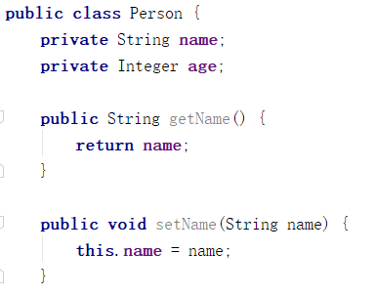
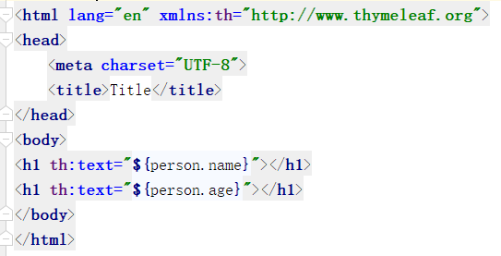
6.4 Handler Methods
@ModelAttribute, 将多个请求参数封装到一个实体对象，简化数据绑定流程，而且自动将其设置为模型数据，供视图页面使用。
index.html
Person

Slide 28
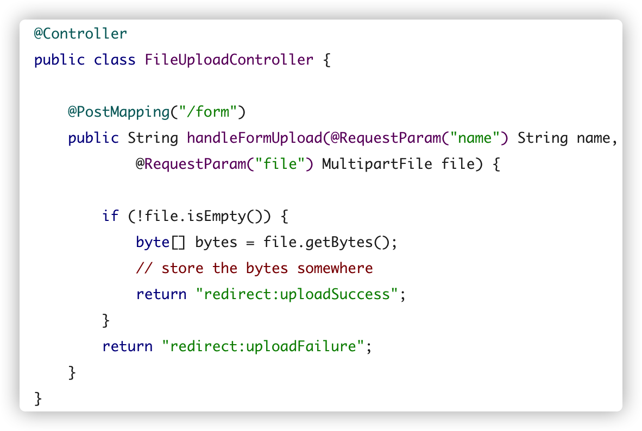
6.4 Handler Methods
文件上传
在Spring MVC中，可以使用MultipartFile来接收上传的文件
MultipartFile类常用的一些方法：
String getContentType()//获取文件MIME类型
InputStream getInputStream()//获取文件流
String getName() //获取表单中文件组件的名字
String getOriginalFilename() //获取上传文件的原名
long getSize() //获取文件的字节大小，单位byte
boolean isEmpty() //是否为空
void transferTo(File dest) //保存到一个目标文件中。

Slide 29
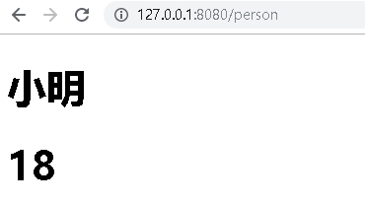
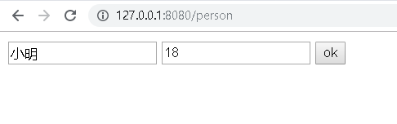
6.4 Handler Methods
@ModelAttribute, 将多个请求参数封装到一个实体对象，简化数据绑定流程，而且自动将其设置为模型数据，供视图页面使用。

Slide 30
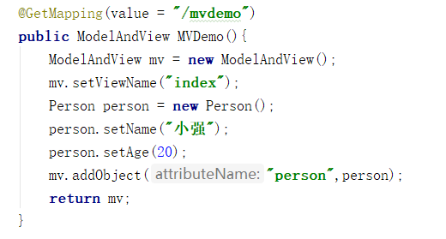
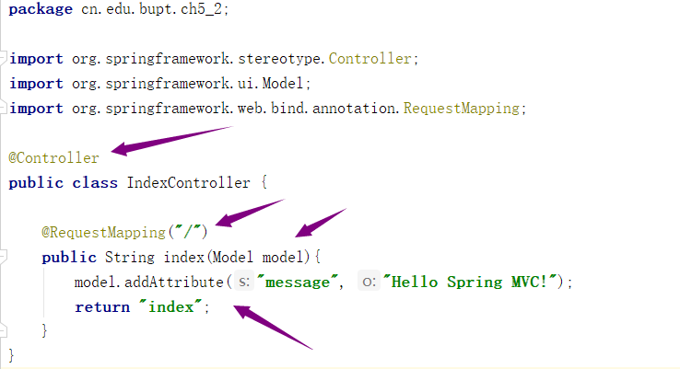
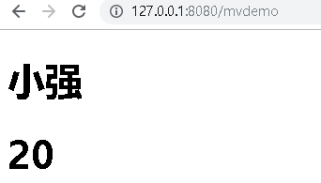
6.4 Handler Methods
常见的返回值类型：
用于后端模板：
1. String，视图名
2、ModelAndView
index为视图名

Slide 31
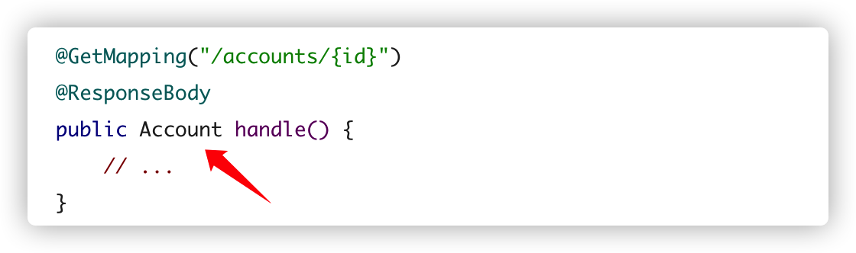
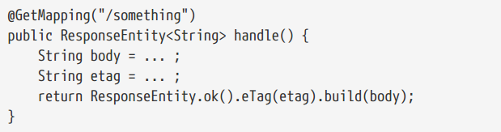
6.4 Handler Methods
常见的返回值类型：
常用于前后端分离：
1、@ResponseBody，包含在@RestController注解中，
将返回的对象使用HttpMessageConverter完成序列化
2、ResponseEntity ，可以自行设置响应代码和头部

Slide 32
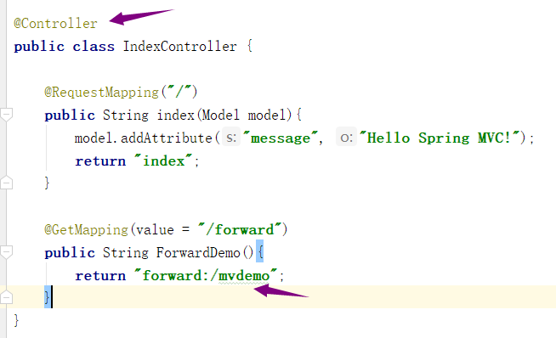
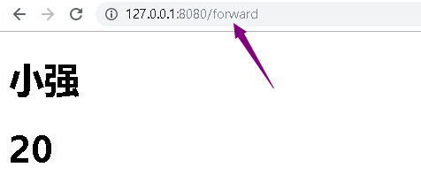
6.4 Handler Methods
请求处理方法支持非常丰富的参数和返回值类型
forward转发与redirect重定向

Slide 33
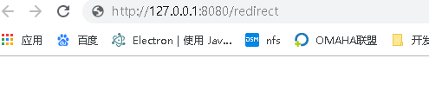
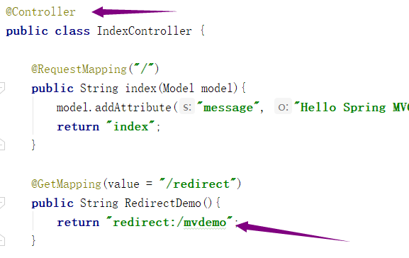
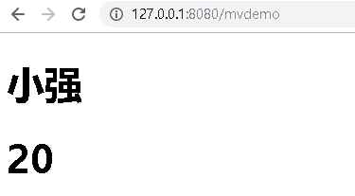
6.4 Handler Methods
请求处理方法支持非常丰富的参数和返回值类型
forward转发与redirect重定向
URL发生了变化

Slide 34
6.5 MVC Config
Spring Boot为Spring MVC提供了适用于大多数Web应用的自动配置。自动配置类为 org.springframework.boot.autoconfigure.web.servlet包下的WebMvcAutoConfiguration
自动配置在Spring的默认值之上添加了以下功能：
配置InternalResourceViewResolver作为默认的视图解析器，包含ContentNegotiatingViewResolver和BeanNameViewResolver bean
支持提供静态资源，包括对WebJars的支持
自动注册Converter，GenericConverter和Formatter bean
支持HttpMessageConverters
自动注册MessageCodesResolver
静态index.html支持
自定义Favicon支持
自动使用ConfigurableWebBindingInitializer bean
详见：spring-boot文档29.1节

Slide 35
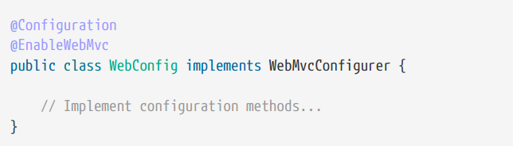
6.5 MVC Config
如果想在保留Spring Boot MVC的特性基础上添加其他 MVC配置（interceptors, formatters, view controllers以及其他功能），可以添加自己的类型为WebMvcConfigurer的配置类（以@Configuration注解标注，不需要@EnableWebMvc）如果想完全控制Spring MVC，可以用@EnableWebMvc注解自己的配置类。

Slide 36
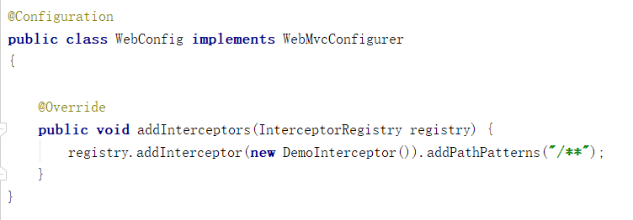
6.5 MVC Config
以下配置类添加了一个拦截器，DemoInterceptor是6.6节实现的一个拦截器类
配置拦截器的示例

Slide 37
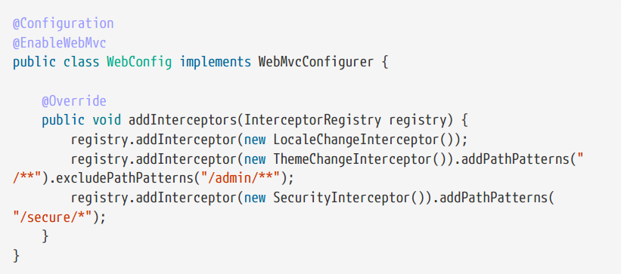
6.5 MVC Config
Springmvc文档1.11.5给出的配置拦截器示例
配置拦截器的示例

Slide 38
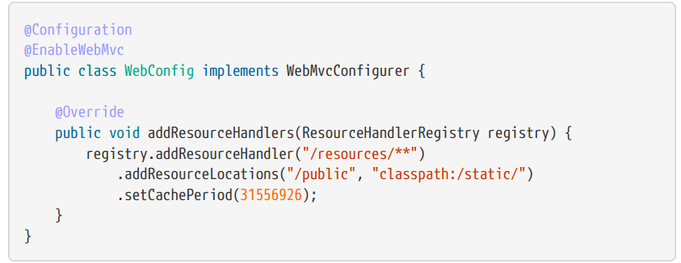
6.5 MVC Config
Springmvc文档1.11.10给出的配置静态资源的示例，请求url以/resources/开头的在web项目路径/public和classpath:/static/下寻找，并设置了缓存可用时间为1年。
配置静态资源的示例

Slide 39
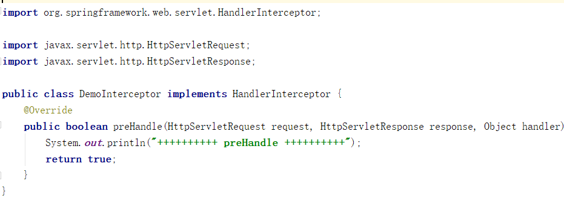
6.6 拦截器
Spring MVC中的拦截器（Interceptor）类似于Servlet中的过滤器（Filter），它主要用于拦截用户请求并作相应的处理。例如通过拦截器可以进行权限验证、记录请求信息的日志、判断用户是否登录等。
拦截器可通过实现HandlerInterceptor接口，或继承HandlerInterceptor接口的实现类（如HandlerInterceptorAdapter）来定义。

Slide 40

6.6 拦截器
接口的三个方法：preHandle() 方法：在控制器方法前执行，其返回值表示是否中断后续操作。返回rue时，表示继续向下执行；返回false时，会中断后续的所有操作（包括调用下一个拦截器和控制器类中的方法执行等）。
postHandle()方法：该方法会在控制器方法调用之后，且解析视图之前执行。可以通过此方法对请求域中的模型和视图做出进一步的修改。
afterCompletion()方法：该方法会在整个请求完成，即视图渲染结束之后执行。可以通过此方法实现一些资源清理、记录日志信息等工作。

Slide 41

6.7 跨域问题与CORS
跨域问题：出于安全原因，浏览器限制从脚本中发起的跨域HTTP请求。默认的安全限制为同源策略， 即JavaScript或Cookie只能访问同域下的内容。当一个请求url的协议、域名、端口三者之间任意一与当前页面地址不同即为跨域。在前后端分离项目中，前后端部署也常常不在一个服务器内或者在一个服务器的不同端口下。前端想要获取后端的数据，就必须发起请求，如果不做一些处理，就会受到浏览器同源策略的约束。后端可以收到请求并返回数据，但是前端无法收到数据。

Slide 42

6.7 跨域问题与CORS
解决跨域问题的几个思路：
JSONP 跨域：借助HTML中的<script>标签可以跨域引入资源。所以动态创建一个<srcipt>标签，src为目的接口 + get数据包 + 处理数据的函数名。后台收到GET请求后解析并返回函数名(数据)给前端，前端<script>标签动态执行处理函数 。不推荐使用
Nginx反向代理跨域： 通过Nginx反向代理将前端项目和前端要请求的api接口对应的不同域的服务器映射为同域的服务器。

Slide 43

6.7 跨域问题与CORS
Cross Origin Resource Share (CORS) 是一个跨域资源共享方案，通过增加一系列请求头和响应头，规范安全地进行跨站数据传输。各主流的浏览器都会对动态的跨域请求进行特殊的验证处理。验证处理分为简单请求验证处理和预先请求验证处理。
简单请求验证：浏览器在请求头中携带Origin 的header，服务器端根据自己的跨域规则，通过Access-Control-Allow-Origin和Access-Control-Allow-Methods响应头，返回验证结果
预先请求验证：预先发送Preflighted requests（预先验证请求），Preflighted requests是一个OPTION请求，用于询问要被跨域访问的服务器，是否允许当前域名下的页面发送跨域的请求。

Slide 44


6.7 跨域问题与CORS
在Spring Boot 2中，提供了注解的方式来对CORS跨域访问进行支持。
1）可以将@CrossOrigin注解在方法上。这样该方法可以被跨域访问。
2）可对整个Controller上注解。这样整个Controller下的所有方法都支持跨域访问。
默认情况下，@CrossOrigin允许所有的来源，所有的Header，@RequestMapping注解中指定的HTTP方法被跨域访问

Slide 45
6.7 跨域问题与CORS
在Spring Boot 2中，提供了注解的方式来对CORS跨域访问进行支持。
1）可以将@CrossOrigin注解在方法上。这样该方法可以被跨域访问。
2）可对整个Controller上注解。这样整个Controller下的所有方法都支持跨域访问。
默认情况下，@CrossOrigin允许所有的来源，所有的Header，@RequestMapping注解中指定的HTTP方法被跨域访问

Slide 46

6.7 跨域问题与CORS
在Spring Boot 2中，提供了注解的方式来对CORS跨域访问进行支持。
3）全局配置，重写WebMvcConfigurer中的addCorsMapping方法。

